Slide 1
İDARİ VE MALİ İŞLER DAİRESİ BAŞKANLIĞI SATINALMA ŞUBE MÜDÜRÜ
MEHMET FATİH SERT
OCAK 2024

Slide 2
DOĞRUDAN TEMİN ALIMLARI

Slide 3
Satınalma Evrakların Tarihsel Sıralaması :
Talep Yazısı (SAÜ Mal-Hizmet Talep Formu)
Harcama Talimatı Onay Belgesi (Piyasa Araştırma Görevlileri ve Muayene Komisyonu üyelerinin isimleri onaya yazılmalıdır!)
Teklifler (Teklif tarihlerine dikkat! Harcama talimatı tarihinden önce teklif alınamaz! Teklif tarihleri harcama talimatı onay belgesi ile piyasa araştırma tutanağı tarihi arasındaki tarihler olmalıdır. Teklifler aynı kişiye, aynı el yazısı ile, aynı kalemle doldurulmamalıdır.)
Piyasa Fiyat Araştırması Tutanağı
EKAP Yasaklı Sorgulaması
Ön Mali Kontrol
Muayene Kabul Tutanağı
Fatura (Hizmet alımlarında ve bakım onarımlarda KDV Tevkifatı faturada belirtilmeli!)
Taşınır İşlem Fişi
Ödeme Emri (Damga vergisine ve Hizmet Alımlarında KDV Tevkifatına dikkat!)

Slide 5
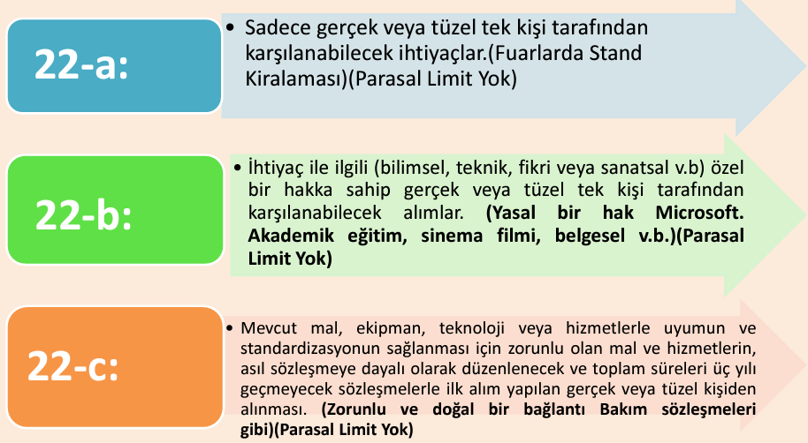
Doğrudan Temin Yöntemi Aşağıda belirtilen hallerde uygulanır

Slide 6
Doğrudan Temin Yöntemi Aşağıda belirtilen hallerde uygulanır:

Slide 7
22-f) Özelliğinden ve belli süre içinde kullanılma zorunluluğundan dolayı stoklanması ekonomik olmayan veya acil durumlarda kullanılacak olan ilaç, aşı, serum, anti-serum, kan ve kan ürünleri ile ortez, protez gibi uygulama esnasında hastaya göre belirlenebilen ve hastaya özgü tıbbî sarf malzemeleri, test ve tetkik sarf malzemeleri alımları.
g) ………i)

Slide 8
22-d parasal limitleri
4734 Sayılı Kanunun 22/d maddesinde belirtilen parasal sınırlar geçmiş yılın ÜFE endeksine göre Kamu İhale Kurumu tarafından güncellenir ve her yıl 1 Şubat tarihinden geçerli olmak üzere aynı tarihe kadar Resmî Gazetede ilân edilir.

Slide 9
Doğrudan Temin Süreci
İhtiyacın Ortaya Çıkması
Ödenek Kontrolü ve Temini
Teknik Şartname Hazırlanması (mevzuat zorunlu tutmamış ancak hazırlanmalı)
Yaklaşık Maliyet Tespiti ( Yapım işlerinde zorunlu)
Onay Alınması (Harcama Talimatı Onay Belgesi)
Teklif Mektubu hazırlanması (firmanın kendi teklif formatı da kabul edilebiir)
Piyasa Fiyat Araştırması Yapılması (Piyasa Fiyat Araştırma Tutanağı)
EKAP Yasaklılık teyidi
Ön mali kontrol
Sözleşme Yapılması (süreli işler haricinde zorunlu değil)
Muayene ve Kabul İşlemleri (Muayene ve Kabul Tutanağı)
Taşınır İşlem Fişi İşlemleri (Mal - Malzeme Alımlarında)
Ödeme Evrakının Düzenlenmesi (Ödeme Emri Belgesi ve Ekleri)

Slide 10
İHTİYACIN ORTAYA ÇIKMASI
İhtiyaç kesinlikle üst yazı ve ekinde «MAL-HİZMET TALEP FORMU» kullanılarak talep edilmelidir.
Söz konusu talep formu Kurumumuzun kalite sistemindeki formlar kısmından indirilmelidir.

Slide 11
Ödeneğin Temini
Ödeneği bulunmayan hiçbir iş için ihaleye çıkılamaz.
(4734/Temel İlkeler Md.:5)
Kamu idareleri, bütçelerinde yer alan ödeneklerin üzerinde harcama yapamaz.
(5018/ kamu mali yön.ve kont. Kan. Ödeneklerin kullanılması Md.:20/d)

Slide 12
Yaklaşık Maliyet
Tek kaynaktan temin edilecek alımlarda (22 a/b/c) uygulama yönetmelikleri ekindeki standart formlarda (KİK021.0/H ve KİK022.0/M) yaklaşık bedel hazırlanmasına ilişkin açıklamalar yer aldığından yaklaşık maliyet çalışması yapılması sağlıklı olacaktır.
22/d kapsamındaki yapım işlerinde yaklaşık maliyet çalışması yapılması gerekmektedir. (Genel Tebliğ/22.5.1.)
22/d alımlarında yapılacak alım limit sınırına yakınsa, alımın limitin altında kalıp kalmadığının tespiti için yaklaşık maliyeti belirlenmesinde yarar vardır.

Slide 13
Yaklaşık Maliyetin Tespiti
İdarelerce, ihtiyaç konusu işin yaklaşık maliyetinin tespitinde;
Piyasada alım konusu malı/hizmeti üreten/sunan veya pazarlayan gerçek veya tüzel kişilerden fiyat bildirimi veya proforma fatura isteyerek yaklaşık maliyet hesaplanabilir.
Ayrıca;
a) Satınalmayı gerçekleştiren idarenin daha önce gerçekleştirdiği, alım
konusu işe benzer nitelikteki işlerin sözleşmelerinde ortaya çıkan fiyatlar,
b) Kamu kurum ve kuruluşlarınca belirlenerek yayımlanmış birim fiyat
ve rayiçler,
c) İlgili meslek odaları, üniversiteler veya benzeri kuruluşlarca belirlenerek
yayımlanmış fiyat ve rayiçler,
Esas alınabilir.
.

Slide 14
Şartname ve Sözleşme Hazırlanması
Doğrudan temin uygulamasında şartname ve sözleşme düzenlenmesi idarenin takdirinde bir husus olmakla birlikte;
Özellikle süreli alımlarda, bir başka ifadeyle işin gerçekleştirilmesinin belli bir süreye bağlı olduğu mal, hizmet veya yapım işlerinde sözleşme düzenlenmesi gerekmektedir.

Slide 15
Harcama Talimatı Onay Belgesinin Düzenlenmesi
İhtiyacın oluşması ve doğrudan temin alım şartlarının sağlanmış olduğu durumlarda, gerçekleştirme görevlisinin talebi, harcama yetkilisinin oluru ile MYS sistemi üzerinden onay belgesi hazırlanır ve ihale yetkilisi tarafından piyasa fiyat araştırmasını yapacak personel belirlenerek onay belgesine işlenir ve onay belgesi imzalanarak alım süreci başlatılır.
“22’nci maddeye göre ihtiyaçların karşılanmasında onay belgesi düzenlenmesi, onayı takiben ihale yetkilisince görevlendirilen kişi veya kişiler tarafından piyasada fiyat araştırması yapılması ve buna ilişkin belgelerin dayanakları ile birlikte onay belgesine eklenmesi zorunludur.”
(Kamu İhale Genel Tebliği/Md.: 22.1.1.4)
Önemli Uyarı: MYS sisteminden düzenlediğimiz harcama talimatı onay belgesinin al kısmında yer alan gerçekleştirme görevlileri kısmına Piyasa Araştırma Görevlileri ve Muayene Komisyonu üyelerinin isimleri kesinlikle yazılmalıdır. Aksi takdirde söz konusu kişiler görevlendirilmiş sayılmazlar !

Slide 16
Harcama yetkilisi onay belgesiyle ihtiyacın karşılanmasına ve bütçede bu ihtiyaç için ayrılan ödeneğin kullanılabilmesine ön izin vermenin yanında, bu ihtiyacın Kanunun 22 nci maddesinde sayılan hallerden birisine girdiği ve doğrudan teminle karşılanabileceği hususuna da olur vermektedir.

Slide 17
Piyasa Fiyat Araştırması
4734 sayılı K.İ.K’nun 22 nci maddesinin son fıkrasında; “Bu maddeye göre yapılacak alımlarda, ihale komisyonu kurma ve 10 uncu maddede sayılan yeterlilik kurallarını arama zorunluluğu bulunmaksızın, ihale yetkilisince görevlendirilecek kişi veya kişiler tarafından piyasada fiyat araştırması yapılarak ihtiyaçlar temin edilir” denilmektedir.
Önemli Uyarı: MYS sisteminden harcama talimatı Onay Belgesi düzenlenmeden piyasa araştırma yapılamaz! Burada tarih sıralamasına dikkat edilmelidir, önce Harcama Talimatı hazırlanmalı; sonra ileriki bir tarihte Piyasa araştırma Tutanağı düzenlenmelidir!
Örnek olarak :
Talep tarihi : 10/01/2024
Harcama Talimatı Onay Belgesi Tarihi: 11/01/2024
Piyasa Araştırma Tutanağı Tarihi: 13/11/2024 (harcama talimatı tarihinden önceki bir tarih asla olamaz! Örneğin 10/01/2024 olamaz; harcama talimatı onay belgesi ile aynı tarih yani 11/01/2024 veya daha sonraki bir tarih olabilir.)

Slide 18
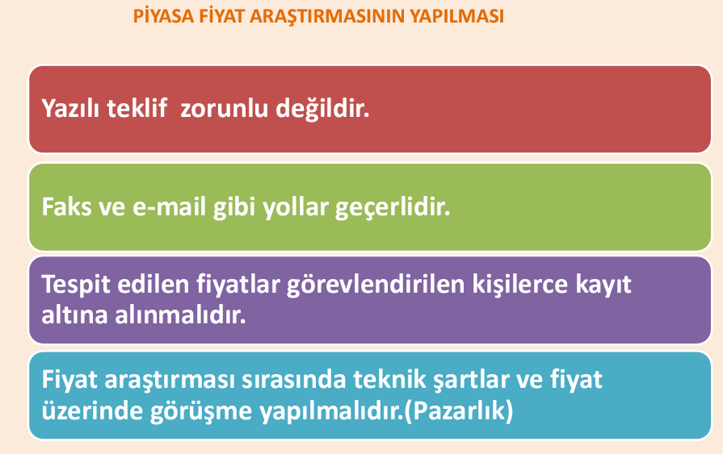
Uyarı: - Her ne kadar mevzuat yazılı teklif zorunlu tutmasa da, kanıtlanması açısından tekliflerin yazılı olarak alınmasını -öneriyorum. - Teklifler imzalı kaşeli olmalıdır. - Fiyat teklifi firma tarafından kaşe ve imza yapıldıktan sonra taratılarak mail ile kurumun resmi e-posta adresine gönderilmeli veya elden teslim edilmelidir. - Tekliflerde İdare tarafından marka model belirtilmemelidir.

Slide 19
Fiyat Araştırması Yapılırken Dikkat Edilecek Hususlar
Fiyat araştırması için yapılan çalışmalarda;
fiyat sorulacak kişi ve kuruluşlara yazılan yazıda fiyatı tespit edilecek iş kalemi veya malzemenin ayrıntılı özellikleri ve standardına yer verilmeli,
Fiyat istenecek kişi ve kuruluşlara aynı koşulları taşıyan yazılarla başvurulur ve fiyatlar Katma Değer Vergisi hariç istenmeli.
İstenen özellikleri taşımayan fiyat bildirimleri ve proforma faturaları dikkate alınmamalıdır.
Uyarı: Teklifler kesinlikle aynı kişi tarafından, aynı el yazısı ile ve aynı kalemle doldurulmamalıdır. Sayıştay denetçileri kurumlarda buna çok rastladıklarından bu konuya dikkat ediyorlar!

Slide 20
Piyasa Fiyat Araştırması Sonucu Söz Konusu Limitlerin Aşılacağının Anlaşılması Durumu
Bu durumda doğrudan temin yönteminden vazgeçilerek ihtiyacın Kanunun ilgili hükümlerine göre uygun ihale yoluyla temin edilmesi gerekir.

Slide 21
(22/d) Kapsamında Yasaklılık Teyidi
Doğrudan Teminin 22 nci maddesinin (d) bendinde belirtilen parasal limit dahilinde yapılan alımlarda, alım yapılacak gerçek veya tüzel kişinin
***EKAP (Elektronik Kamu Alımları Platformu)’ın internet sayfasındaki yasaklılar listesinde bulunup bulunmadığının kontrol edilmesi
ve
yasaklı olduğunun belirlenmesi durumunda, söz konusu kişiden alım yapılmaması gerekmektedir.
(KİK Genel Tebliği Md:30.5.4)
UYARI: Yasaklılık teyidi tarihi, piyasa fiyat araştırması tutanağı tarihi ile muayene kabul komisyonu tutanağı tarihi arasındaki bir tarih olmalıdır.

Slide 24
Muayene ve Kabul işlemleri
Teslim edilen mal, hizmet, yapım veya yapılan işin muayene ve kabul işlemleri, idarelerce kurulacak en az üç kişilik muayene ve kabul komisyonları tarafından yapılır. Mal alımı veya yapılan iş yüklenici tarafından idareye teslim edilmedikçe;
** Muayene ve kabul işlemleri yapılamaz. **
Uyarı: Önce ürünler gelir, muayene kabul tutanağı düzenlenir, kabul edilirse daha sonra firmadan fatura istenir.
Muayene Kabul Tutanağı tarihi Fatura tarihinden önce veya aynı tarih olmalıdır! (Sayıştay denetçileri bu konuya çok dikkat ederler.)

Slide 25
Taşınır İşlem Fişi (TİF) Düzenlenmesi
Aşağıda sayılan hallerde taşınır işlem fişi düzenlenmez:
Satın alındığı andan itibaren tüketimi yapılan su, doğalgaz, kum, çakıl, bahçe toprağı, bahçe gübresi ve benzeri madde alımları,
Kısa sürede tüketilen mutfak tipi tüpler ve yangın söndürme tüplerine yapılan gaz dolumları ile yazıcı kartuşlarının dolumları,
Makine, cihaz, taşıt ve iş makinelerinin servislerde yapılan bakım ve onarımlarında kullanılan yedek parçalar ile doğrudan taşıtların depolarına konulan akaryakıt, likit gaz ve yağ alımları,
Dergi ve gazete gibi süreli yayın alımları ile arşivlenme niteliği olmayan kütüphane materyalleri.

Slide 26
Ödeme Evraklarının Düzenlenmesi
(harcama belg.yön. Madde-63)
22 (d) Bendine Göre Yapılacak Alımlarda Ödeme Belgesine Eklenecek Belgeler:
Fatura
Onay Belgesi
Piyasa Fiyat Araştırması Tutanağı
Düzenlenmesi gerekli görülmüş ise sözleşme
Muayene ve kabul komisyonu tutanağı
Mal ve malzeme alımlarında Taşınır işlem fişi (TİF)
Ödeme belgesine eklenir.

Slide 27
DOĞRUDAN TEMİN YÖNTEMİYLE YAPILAN ALIMLARDAN YAPILAN KESİNTİLER
Damga Vergisi: 193 sayılı Damga Vergisi Kanunun ek (I) sayılı cetveline istinaden ödeme emri belgelerinden binde 9,48 oranında damga vergisi kesilir. (Muafiyet ve istisnalar hariç)
Sözleşme Damga Vergisi: Doğrudan temin yöntemiyle gerçekleştirilen alımlara ilişkin olarak sözleşme imzalanmış ise, (binde 9,48 oranında) damga vergisi tahsil edilmesi gerekmektedir.
Kdv Tevkifatı: 3065 sayılı Katma Değer Vergisi Kanunu ve 117 Sıra Nolu Katma Değer Vergisi Genel Tebliği uyarınca, alımı yapılan Hizmet alımlarında aynı tebliğde belirtilen oranlarda uygulanır. KDV dahil 2000 TL. altındaki ödemelerde tevkifat uygulanmaz.

Slide 28
Doğrudan Teminin EKAP’a Bildirilmesi
Doğrudan temin yoluyla yapılan alımlar için;
“Doğrudan Temin Kayıt Formu” temin tarihini takip eden ayın 10 uncu gününe kadar, usulüne uygun olarak ilgili kısımlar doldurulduktan sonra Kamu İhale Kuruluna internet üzerinden gönderilmelidir.

Slide 29
TEŞEKKÜR EDERİM
SAYGILARIMLA
Mehmet Fatih SERT
SATINALMA ŞUBE MÜDÜR V.

